Slide 1




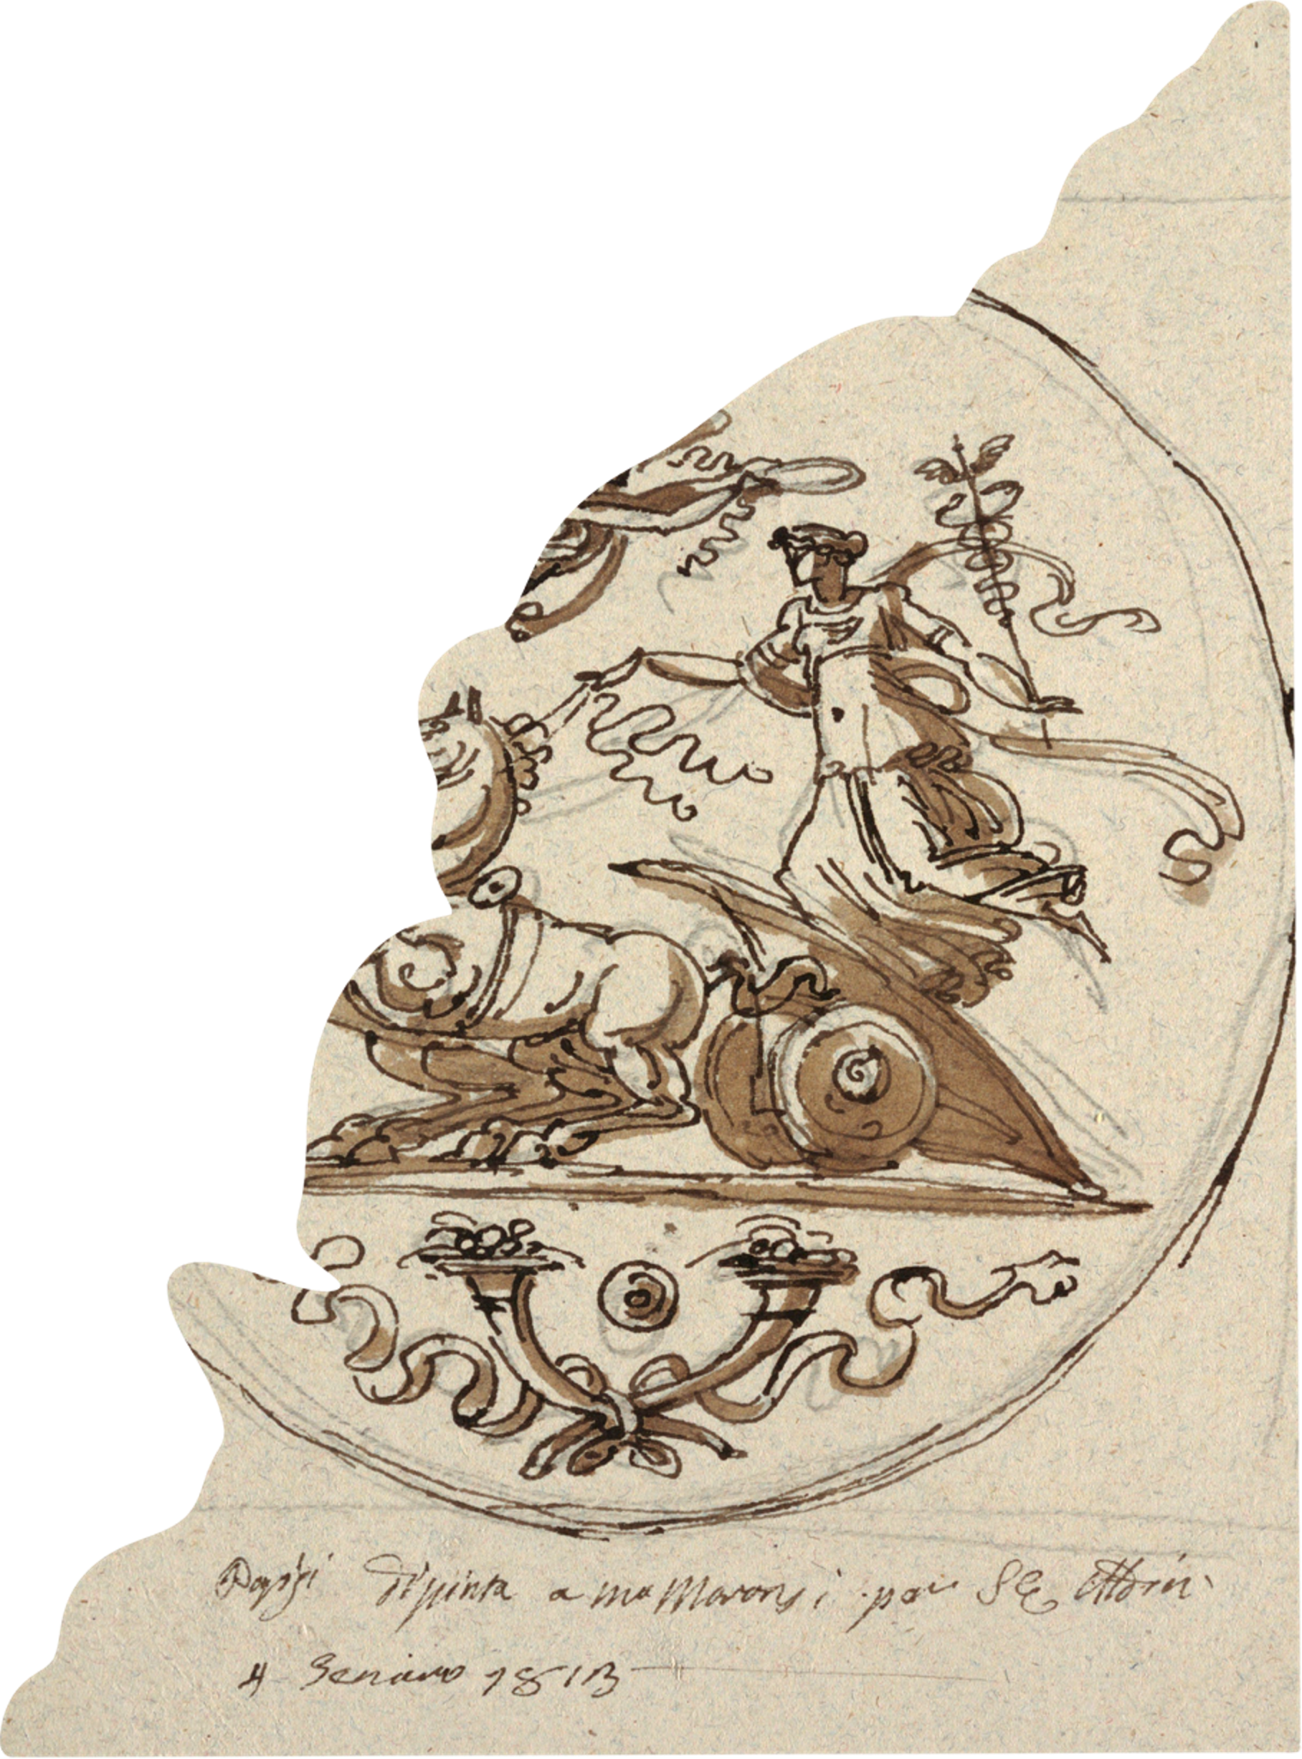


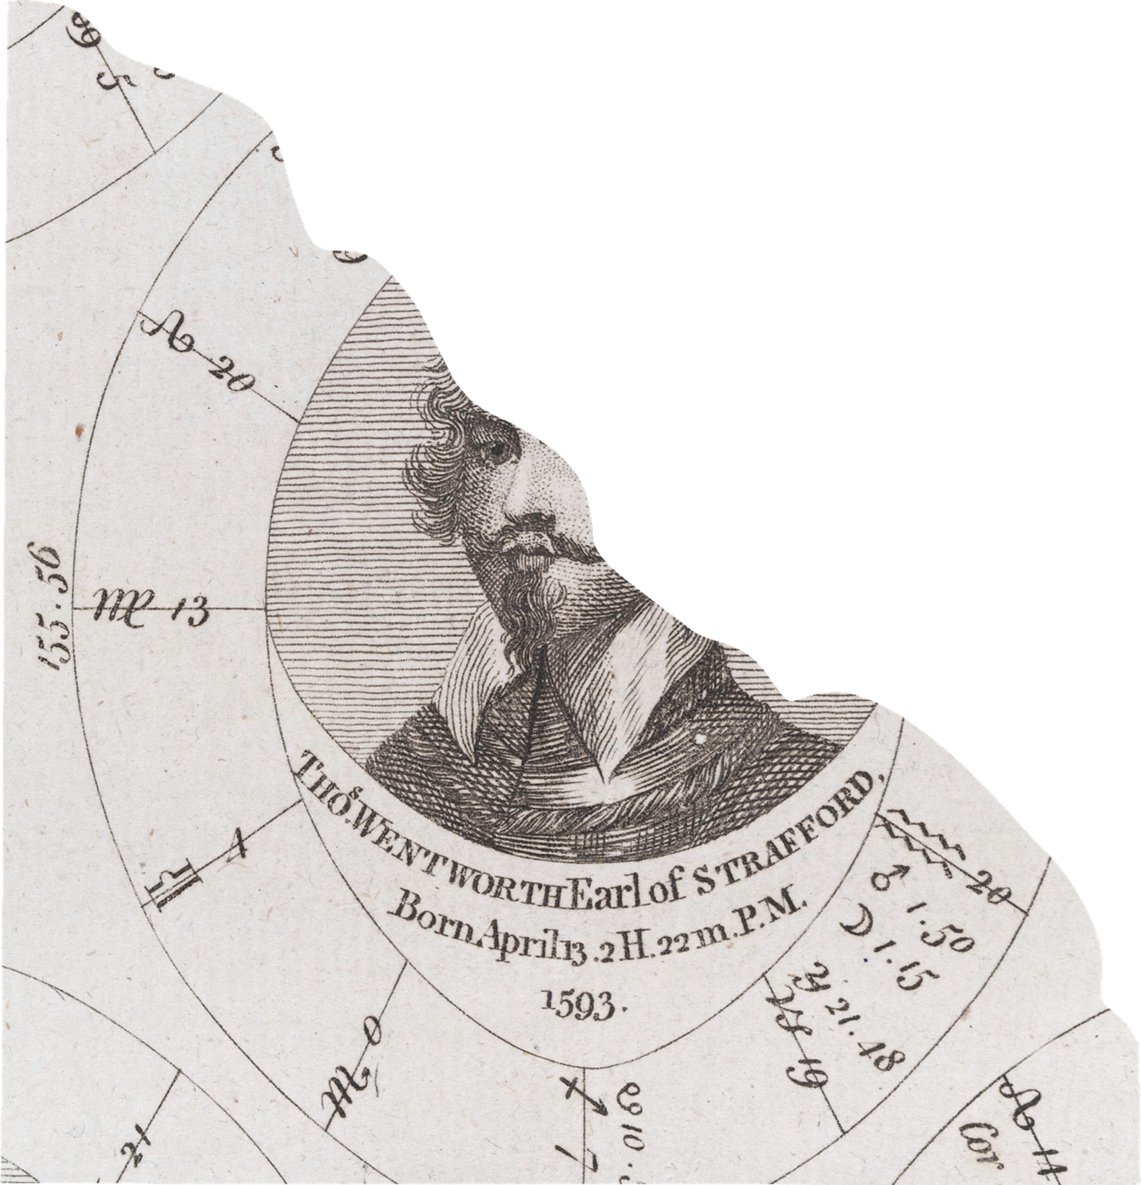

Όνομα προσωπικότητας
Στ’ 1
Όνομα – Επώνυμο Μαθητή/ήτριας

Slide 2
1
Κείμενο:
Εικόνα
2
Κείμενο:
3
Κείμενο:

Slide 3



Εικόνες

Slide 4

Τίτλος:
Υπότιτλος:
Εικόνα:
Κείμενο:

Slide 5
Ενδιαφέρουσες πληροφορίες
  Κείμενο:
  Κείμενο:

Slide 6
Ευχαριστώ για την προσοχή σας!

